Slide 1
Visualisation de données en chémo-informatique
Sources :
http://iml.univ-mrs.fr/~reboul/ADD3-MAB.pdf
https://fr.wikipedia.org/wiki/Analyse_en_composantes_principales
http://www.math.u-bordeaux.fr/~mchave100p/wordpress/wp-content/uploads/2013/10/Exemple_interpret_ACP.pdf
http://maths.cnam.fr/IMG/pdf/A-C-P-.pdf
Univarié
Multivarié

Slide 2
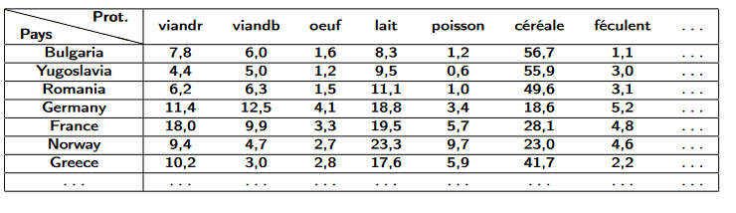
Exemple de données
Consommation de protéines en Europe : pour chacun des 25 pays de l’union européenne, relevé de la consommation moyenne journalière des 9 types de protéines.
Les individus (en ligne) sont les pays de l’union européenne et les variables sont la consommation journalière (en colonne) des 9 types de protéines.
variables
individus

Slide 3
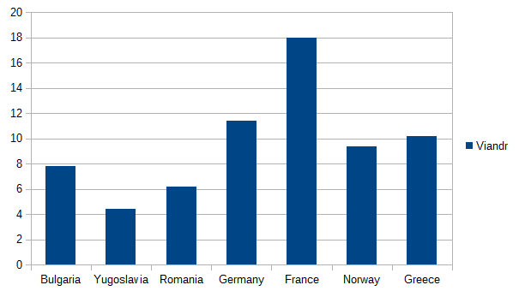
Univarié
Le plus simple à réaliser.
Permet de comparer 2 (ou +) populations pour une (voire 2 ou 3) caractéristique commune.
Peut être couplé à un test statistique (obtention de p-value) pour évaluer la significativité des différences entre les 2 populations.
De nombreux type de représentation : graphique, histogrammes, boîte à moustaches (boxplots), camembert...

Slide 4
Multivarié
Limite des visualisations univariées : comparaison d’un nombre limité d’individus pour un nombre limité de variable.
Intérêt du multivarié : permet de saisir la répartition des individus au sein du jeu de données.
Dans un tableau de données à j variables, les individus se trouvent dans un espace à j dimensions → impossibilité de se représenter cet espace
Recours à l’utilisation d’outils de réduction de dimension
Plusieurs méthodes
Deep learning : Auto-encoders (AE) / Self Organized Maps (SOM)
t-distributed stochastic neighbor embedding (t-SNE)
Analyse en composante principale (ACP)

Slide 5
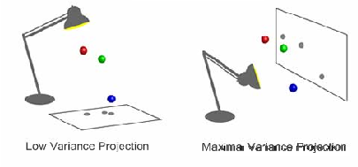
Analyse en Composante Principal (ACP)
L’ ACP est une méthode descriptive.
Objectif : représenter sous forme graphique l’essentiel de l’information contenue dans un tableau de données quantitatif.
Lorsqu’on projette ces données sur un plan, on obtient un graphique déformé de la réalité.
Le rôle de l’ACP est de trouver des espaces de dimensions plus petits minimisant ces déformations.
En général, on projette sur un espace à 2 dimensions. Ce plan est appelé le plan principal.
Kaitin KI. Deconstructing the drug development process: the new face of innovation. Clin Pharmacol Ther. 2010;87(3):356-61.

Slide 6
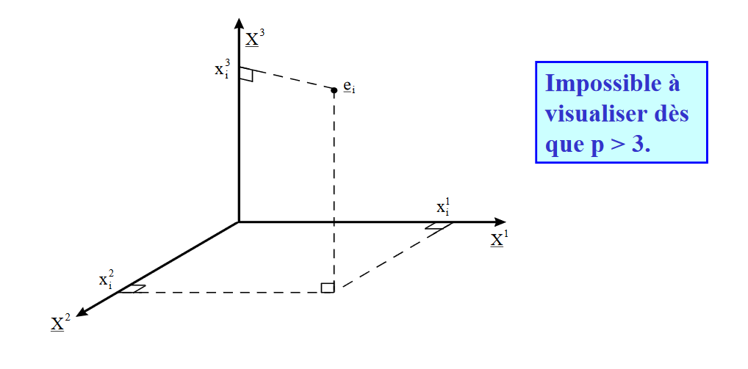
But
On cherche à représenter le nuage des individus.
A chaque individu noté e_{i}, on peut associer un point dans R^{p} = espace des individus.
A chaque variable du tableau X est associé un axe de R^{p}.

Slide 7
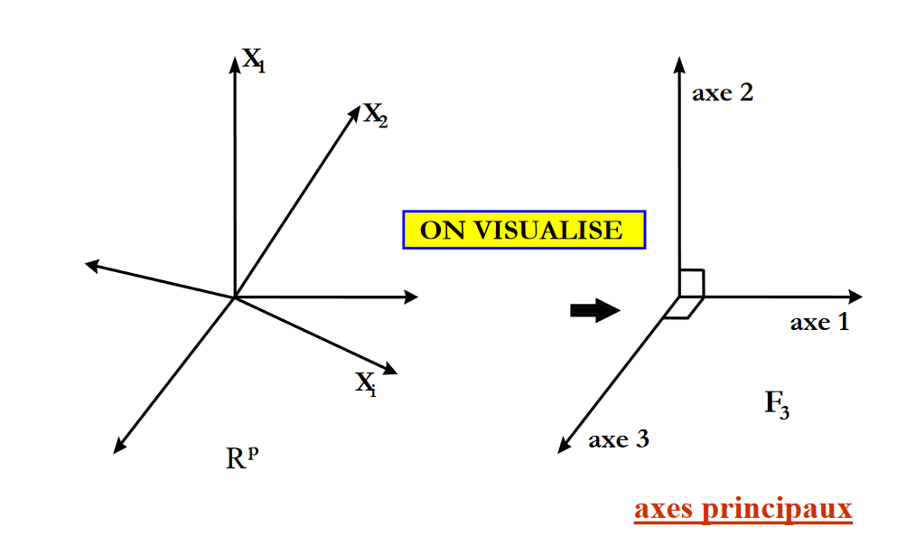
Principe
On cherche une représentation des n individus , dans un sous-espace F_{k} de R^{p} de dimension k ( k petit 2, 3 ...; par exemple un plan)
=> on cherche à définir k nouvelles variables combinaisons linéaires des p variables initiales qui feront perdre le moins d’information possible.
Ces variables sont appelées «composantes principales»
Les axes qu’elles déterminent : «axes principaux»
Les formes linéaires associées : «facteurs principaux»

Slide 8
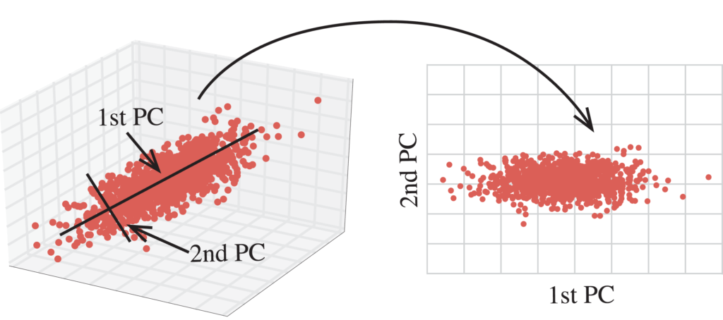
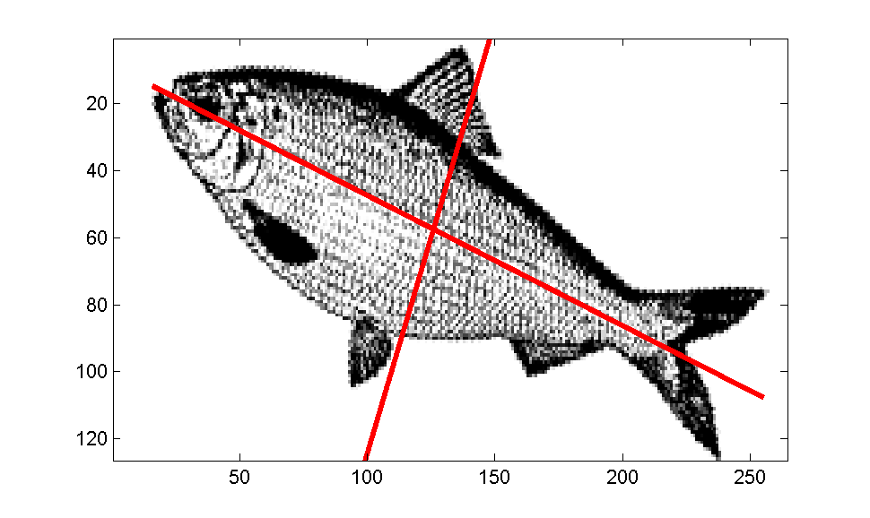
Principe
On cherche une représentation des n individus , dans un sous-espace F_{k} de R^{p} de dimension k ( k petit 2, 3 ...; par exemple un plan)
=> on cherche à définir k nouvelles variables combinaisons linéaires des p variables initiales qui feront perdre le moins d’information possible.

Slide 9
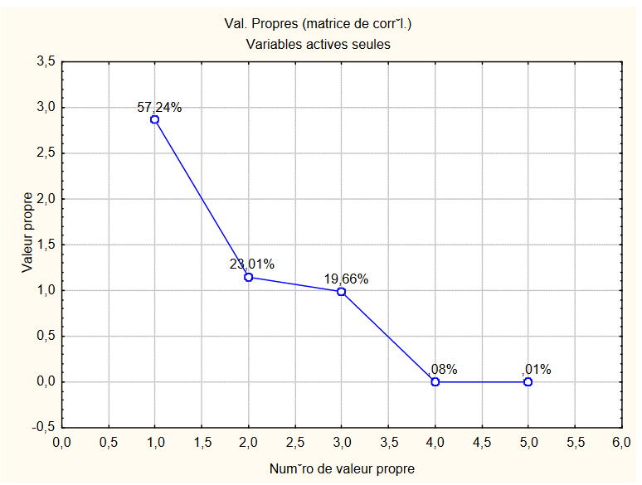
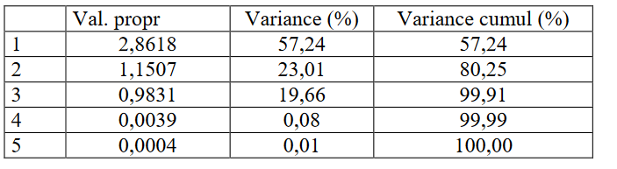
Choix des composantes
A chaque composante est associée une valeur propre à partir de laquelle on peut trouver une variance associée.
La variance reflète le taux d’information transposable à la composante
Une variance de 60% d’une composante équivaut à dire que cette composante contient 60% des données initiales.

Slide 10
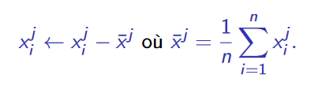
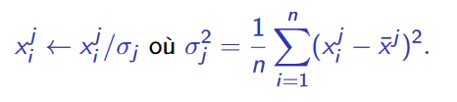
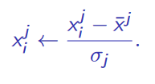
Centrer, réduire, standardiser
Centrer, c’est enlever la valeur de la moyenne de la variable :
Réduire, c’est diviser par l’écart-type de la variable :
Standardiser, c’est centrer et réduire :

Slide 11
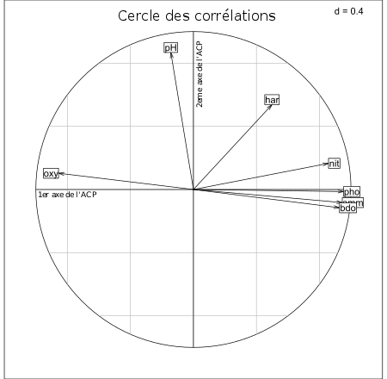
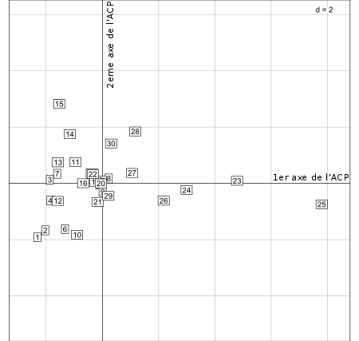
Résultats
Visualisation des individus (Notion de distances entre individus)
Visualisation des variables (en fonction de leurs corrélations)

